Slide 1
Napredni javascrip
Closure

Slide 2
U JavaScriptu svaka promenljiva pamti svoju oblast važenja. Ovo nam omogućava da pažljivom raspodelom funkcija napravimo promenljive sa ograničenim pristupom. Ovako možemo i razdvojiti logiku na nekoliko nivoa

Slide 3
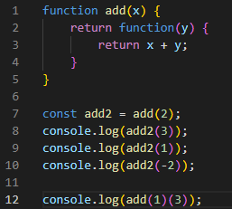
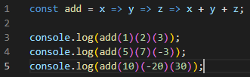
Pogledajmo primer:
Ovde smo napravili funkciju add koja kao parametar prima promenljivu x, a vraća funkciju koja prima parametar y. Parametar x je vidljiv unutar cele funkcije add uključujući i funkciju koju vraća. Kada add vrati vrednost promenljiva x je van svakog domašaja i više je ne možemo promeniti, ali je funckija koja je vraćena još uvek može videti i menjati.

Slide 4
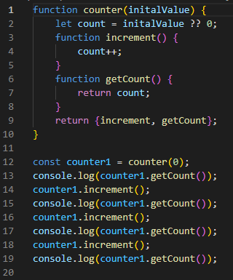
Ovde funkcija counter kreira lokalnu promenljivu count i funkcije increment i getCount koje tu promenljivu mogu da vide i menjaju, a zatim te funkcije vraća kao objekat. Pozivom funkcije counter možemo kreirati zaštićenu promenljivu sa ograničenim pristupom. Jedini problem ovde je što se svakim pozivom funkcije counter kreiraju nove funkcije. Ovo je preteča objektno orijentisanog programiranja u JavaScriptu.

